Slide 1

TERMODINAMIKA TEKNIK (TFH2F3)
Disusun oleh :
Mukhammad Ramdlan Kirom, MSi
Tri Ayodha, MSc
Prodi S1 Teknik Fisika
Fakultas Teknik Elektro
Universitas Telkom

Slide 2

Bab III : EVALUASI SIFAT
Tujuan Instruksional Khusus
Mahasiswa dapat :
Memahami sifat cair
Memahami konsep kalor spesifik
TERMODINAMIKA TEKNIK (TFH2F3)

Slide 3
Bab III : EVALUASI SIFAT
Sub Pokok Bahasan :
Sifat Cair
Kalor Spesifik
TERMODINAMIKA TEKNIK (TFH2F3)

Slide 4
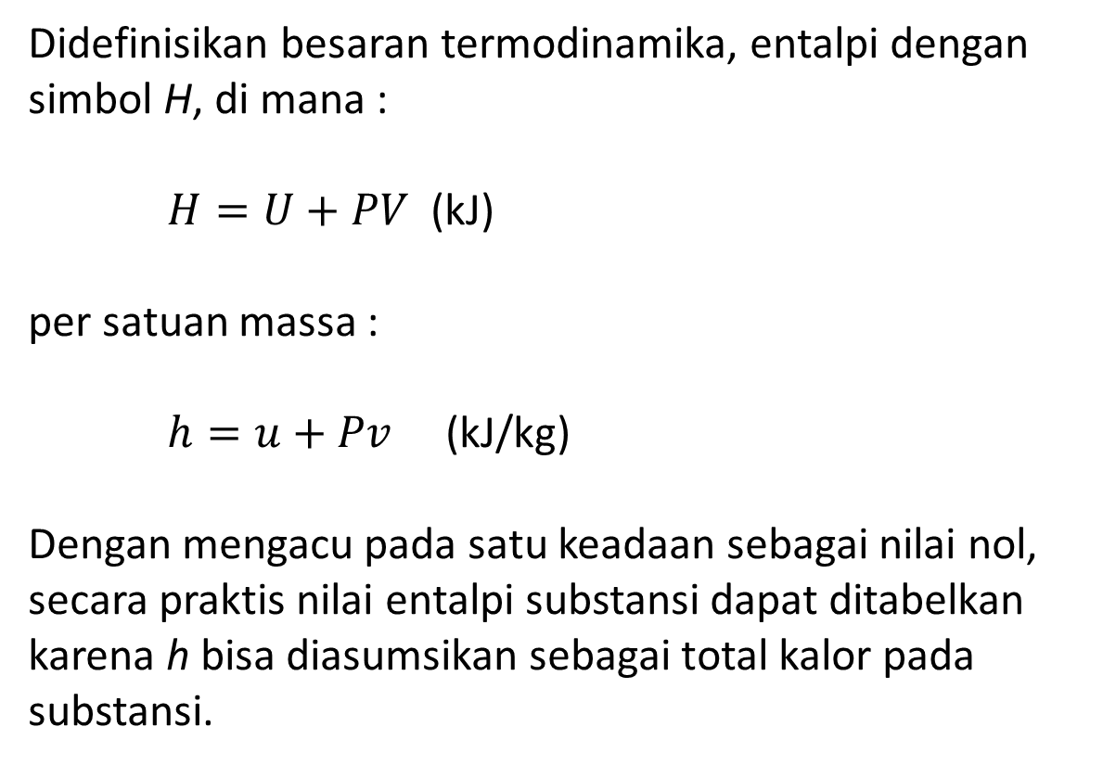
Didefinisikan besaran termodinamika, entalpi dengan simbol H, di mana :
$H=U+PV$ (kJ)
per satuan massa :
$h=u+Pv$ (kJ/kg)
Dengan mengacu pada satu keadaan sebagai nilai nol, secara praktis nilai entalpi substansi dapat ditabelkan karena h bisa diasumsikan sebagai total kalor pada substansi.
TERMODINAMIKA TEKNIK (TFH2F3)

Slide 5
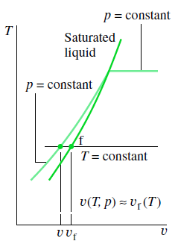
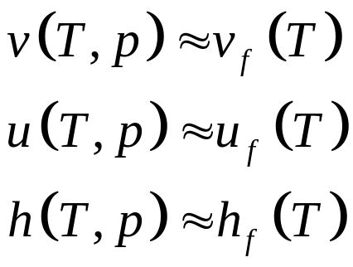
1. EVALUASI SIFAT ZAT CAIR
Metode khusus sering kali dapat digunakan untuk menghitung sifat zat cair dan padat. Terdapat dua metode khusus yang digunakan :
Pendekatan menggunakan data zat cair jenuh
Sumber gambar : “Moran J., Shapiro N.M., Fundamentals of engineering thermodynamics , 5th ed. ,2006, Wiley, hal 92
TERMODINAMIKA TEKNIK (TFH2F3)

Slide 6
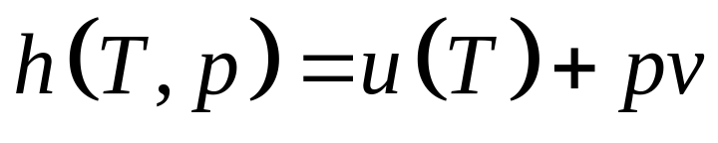
2. Model zat inkompresibel
Untuk menyederhanakan evaluasi yang melibatkan zat cair atau padat, volume spesifik dianggap tetap dan energi dalam spesifik hanya bergantung pada temperatur saja. Zat yang demikian disebut inkompresibel.
TERMODINAMIKA TEKNIK (TFH2F3)

Slide 7
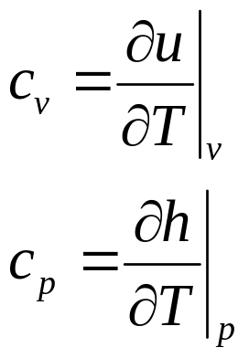
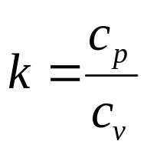
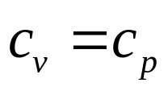
2. KALOR SPESIFIK
Defenisi sifat intensif c_{v} dan c_{p} untuk zat murni kompresibel sederhana, sebagai fungsi dari turunan parsial u(T, v) dan h(T, p), masing-masing sebagai :
Sifat rasio kalor spesifik, k, adalah perbandingan
Inkompresibel
TERMODINAMIKA TEKNIK (TFH2F3)

